Slide 1
Школьный музей
«Моя отчизна»
Выполнили: ученики 10 «А» класса МБОУ СОШ №3 г. Конаково,
Хачатрян Н., Ковалева Т, Кузнецов И.

Slide 2
Содержание
01
02
03
04
Вступление
Фотографии
Почему важно помнить о событиях Второй Мировой войны?
Со встречи с ветеранами 185-ой стрелковой дивизии
Письмо
Медаль
С фронта
«Дети войны»

Slide 3
01
Вступление

Slide 4
—— Акимов из к/ф “Брестская крепость”
“Я представлял себе войну. Но я не представлял себе войну... Такую войну. Все ее ждали. Но никто не ждал, что вот так... Сразу. Просто. И страшно.”

Slide 5
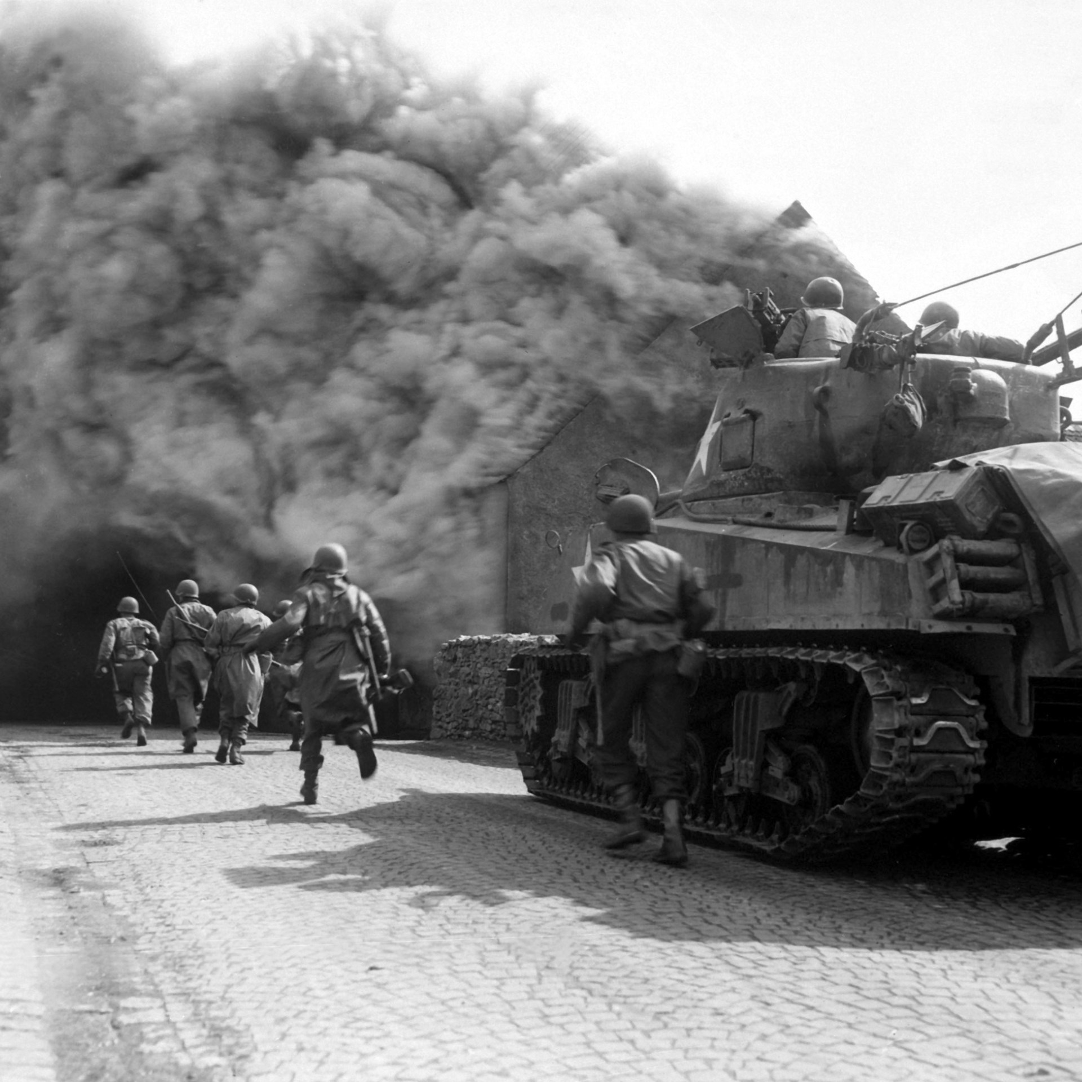
Война
Слово, которое вызывает у многих неподдельный страх. Именно она принесла людям столько боли и разрушений, что невозможно вообразить весь ее масштаб. Ни одно событие не ломало жизнь так, как это сделали войны.

Slide 6
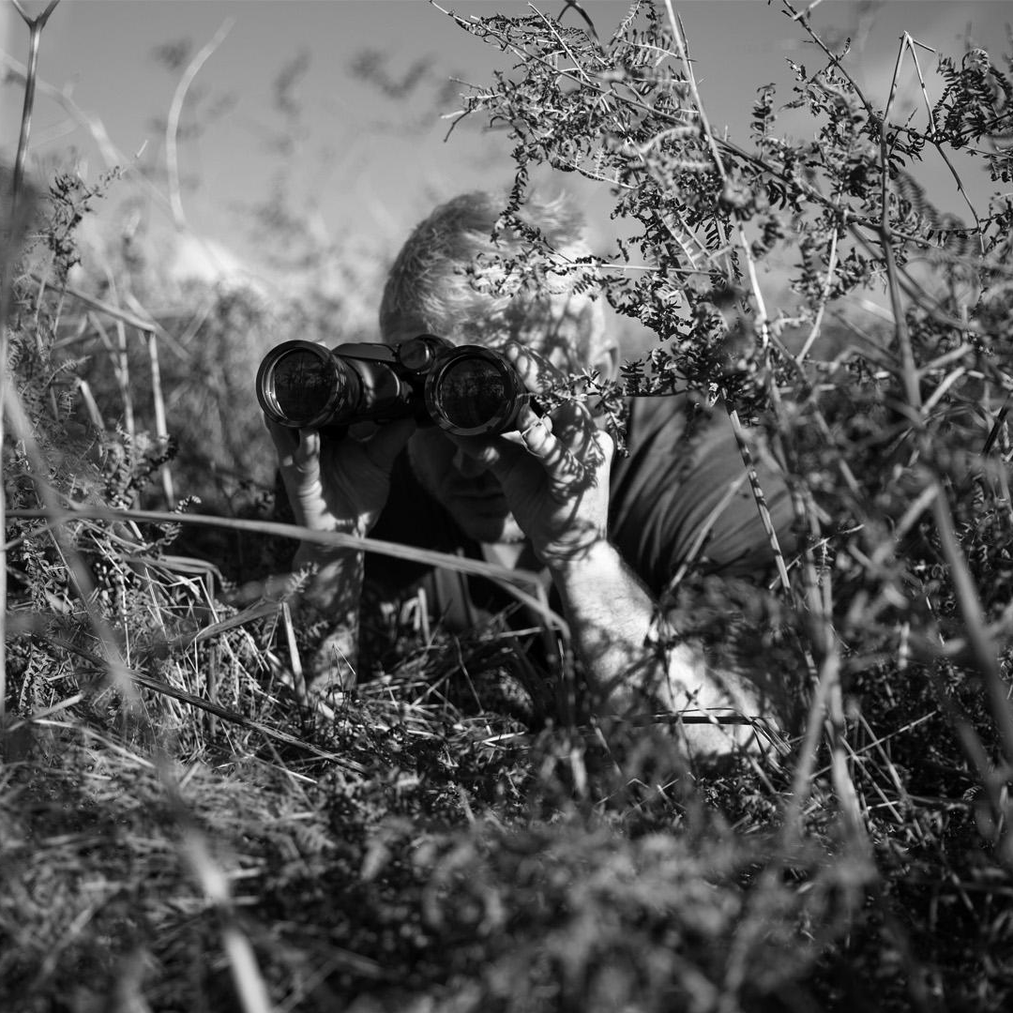
О памяти
Никто не должен забывать всех ужасов Великой Отечественной войны. Ту цену, которые отдали сотни людей в этой борьбе. Забыть - это значит предать настоящее и прошлое.

Slide 7
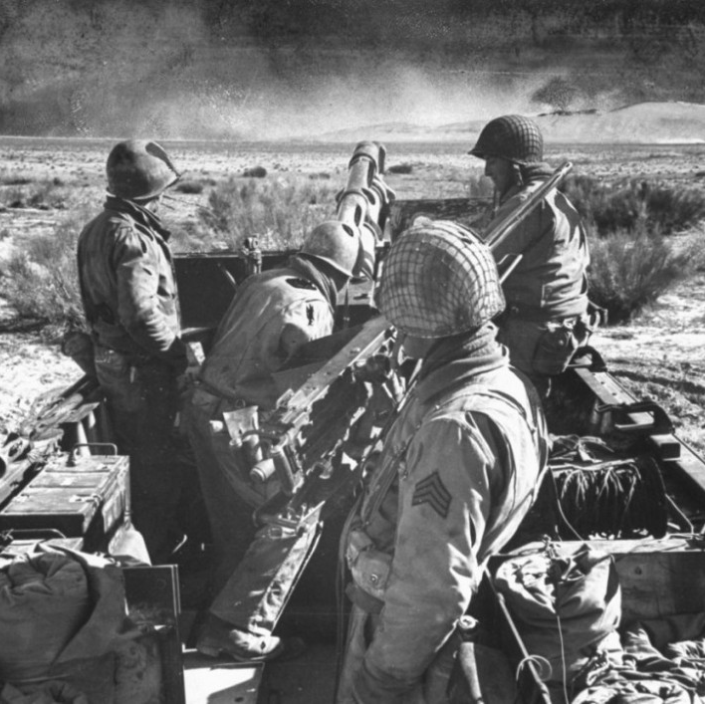
Музей
Именно поэтому в нашей школе был открыт музей “Моя отчизна”, посвященный событиям Великой Отечественной войны, которые также затронули и наш Конаковский район.

Slide 8
Фотографии
02

Slide 9
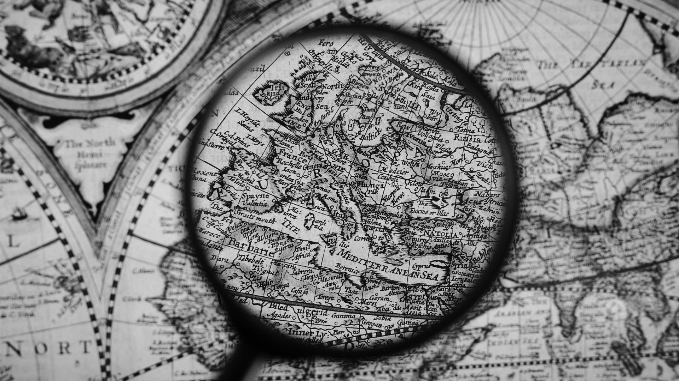
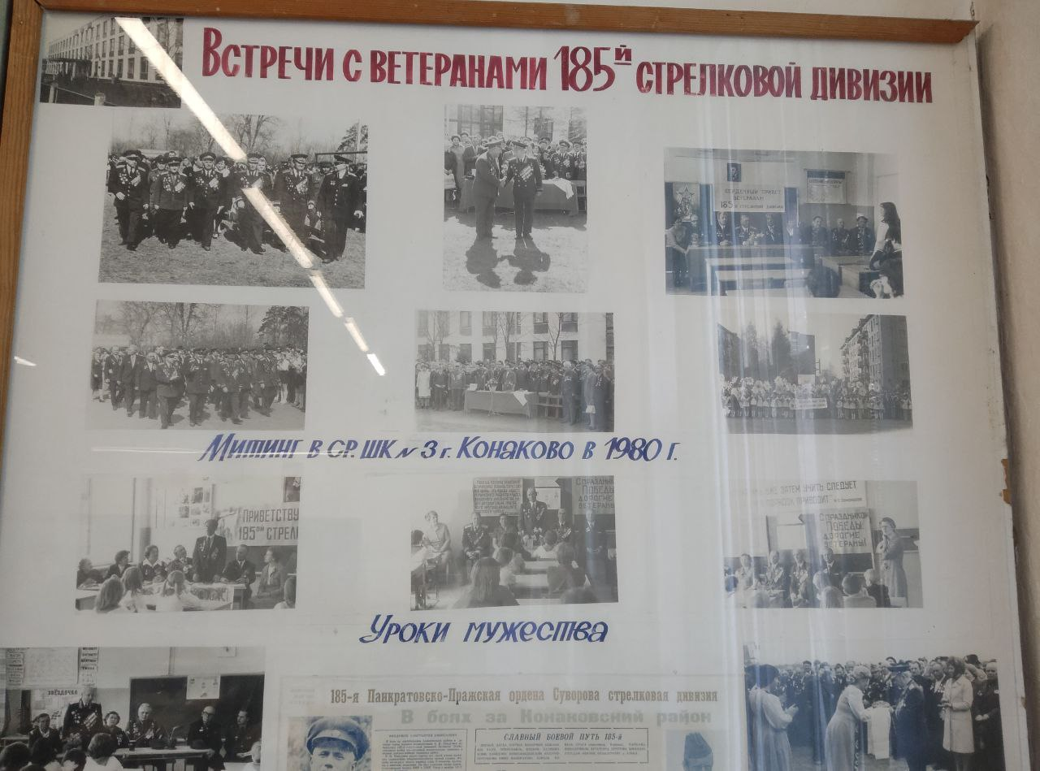
185-ой стрелковой дивизии
Встречи с ветеранами

Slide 10
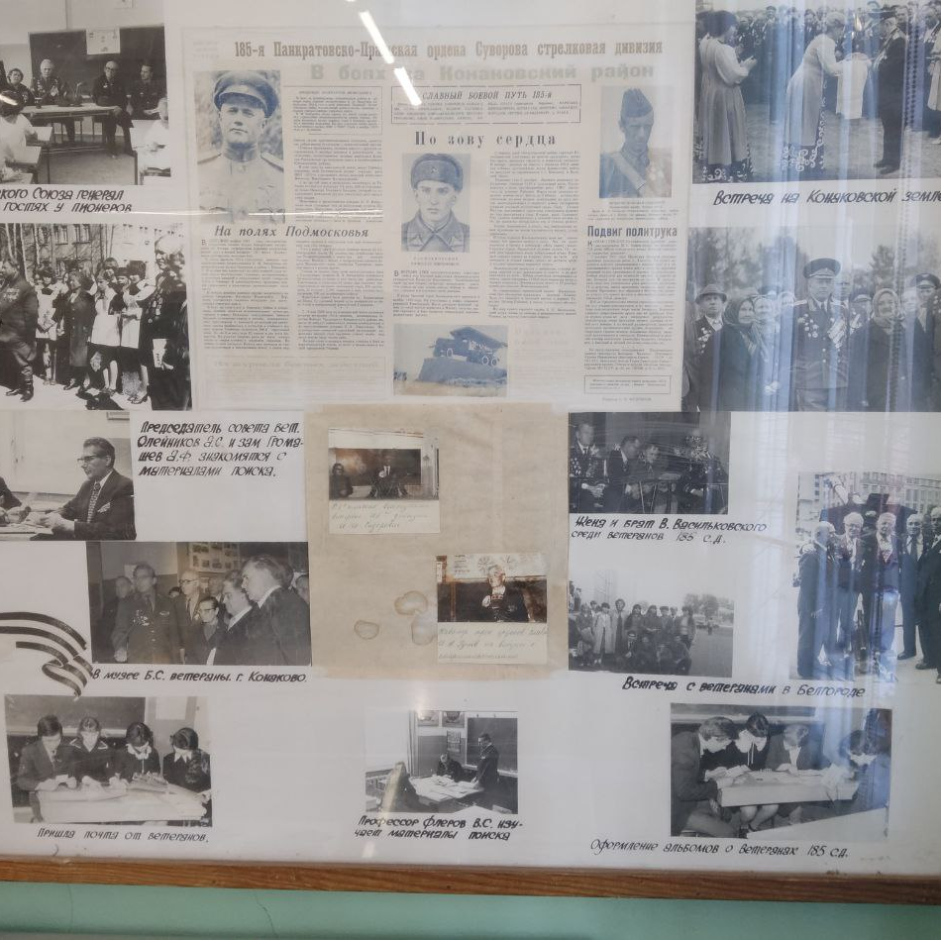
На этих фотографиях изображены ветераны 185й стрелковой дивизии.

Slide 11
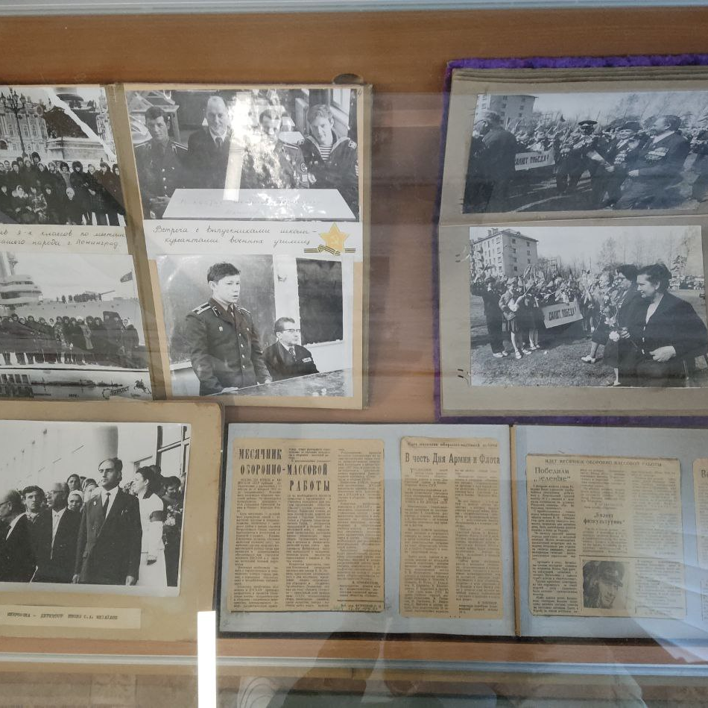
185-ая стрелковая дивизия
Развернута в сентябре 1939 года в Орловском военном округе в городе Белгороде Курской области на базе 163-го стрелкового полка 55-й стрелковой дивизии имени
К. Е. Ворошилова.

Slide 12
Эта дивизия участвовала во многих важнейших сражениях Великой Отечественной Войны, в том числе в боях за Германию.

Slide 13
03
Письмо

Slide 14
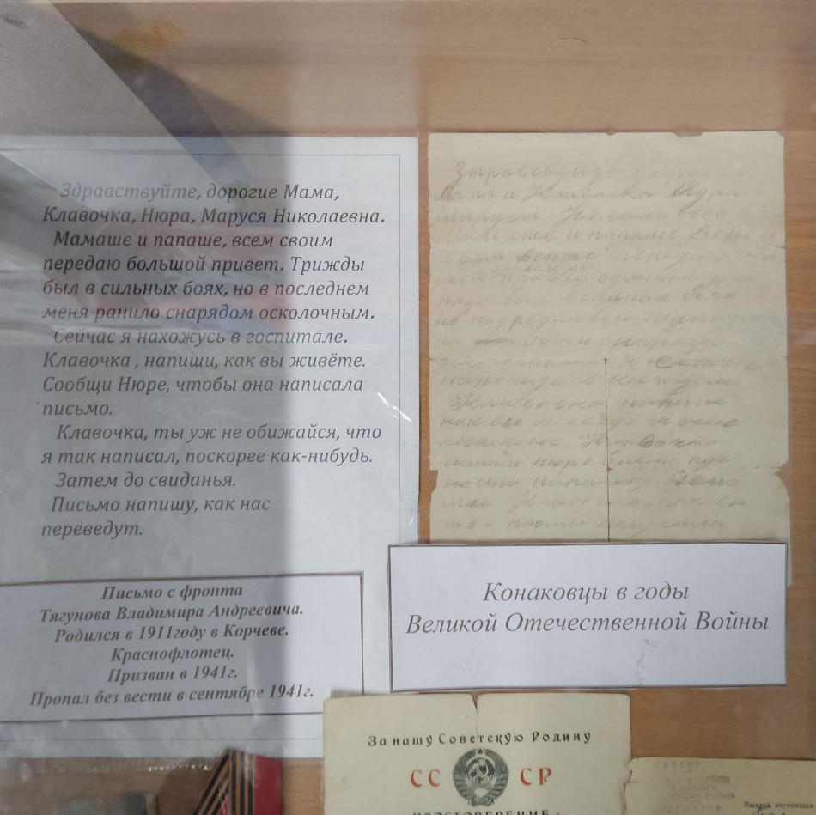
Тягунов В. А.
В нашем школьном музее хранится фронтовое письмо, написанное Тягуновым Владимиром Андреевичем, уроженцем Корчевы. Он был призван на службу в 1941 году, был краснофлотцем, но в сентябре этого же года пропал без вести в возрасте 30 лет.

Slide 15
Письмо расшифровали в нашей школе, и теперь мы можем прочитать то, что было написано аж 81 год назад
Трижды был в сильных боях, но в последнем меня ранило снарядом осколочным. Сейчас я нахожусь в госпитале. Клавочка, напиши, как вы живете. Сообщи Нюре, чтобы она написала письмо.
Здравствуйте, дорогие Мама, Клавочка, Нюра, Маруся Николаевна. Мамаше и папаше, всем своим передаю большой привет.
Клавочка, ты уж не обижайся, что я так написал, поскорее как-нибудь.
Затем до свидания.
Письмо напишу, как нас переведут

Slide 16
04
Медаль

Slide 17
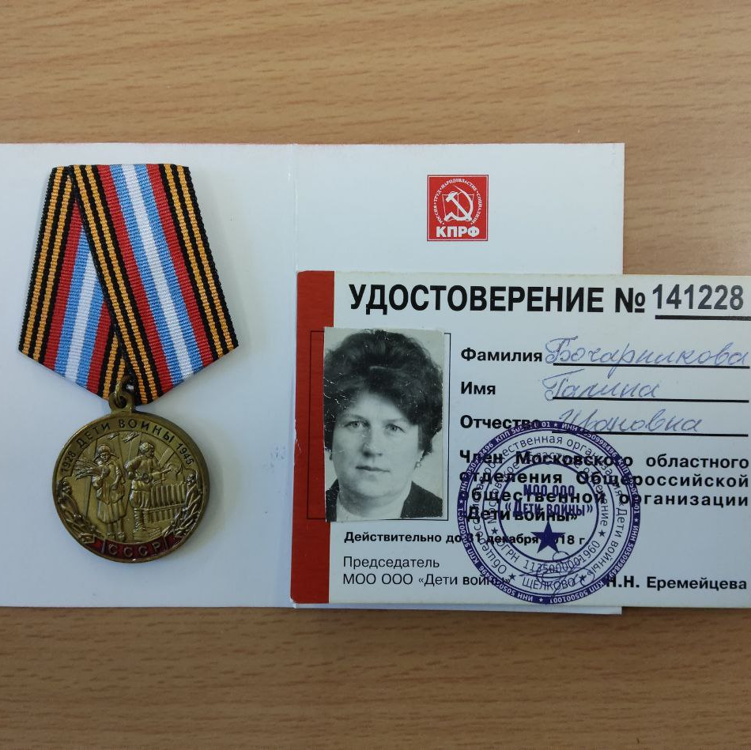
«Дети войны»
Еще в нашем музее хранятся различные медали, так у нас есть награда, названная «Дети войны».
Одной из тех, кому выдали такую медаль, стала Бочарникова Галина Ивановна.

Slide 18
За что выдавали медаль «Дети войны»
Медаль является общественной и служит для вручения гражданам РФ и стран СНГ, родившимся в период с 22 июня 1928 года по 3 сентября 1945 года, постоянно проживавшим на территории СССР в годы ВОВ. Именно дети войны несут последующим поколениям память о Великой Отечественной войне и нашей Победе. Именно их поколение поднимало целину, возрождало промышленность, добивалось достижений в науке и искусстве. Вручение знака – это признание их заслуг, за нелегкий жизненный путь!

Slide 19
Заключение

Slide 20

Мы храним память о подвигах
Память - это то единственное, кроме слов, чем мы можем сказать спасибо сражавшимся за нас. Помня о несчастьях, которые принесла война, мы доказываем, что жертвы наших людей во имя мира были не зря. Не забывая прошлое, мы чтим память о павших солдатах, которые отдали свои жизни ради того, чтобы сегодня мы были счастливы.
01
Война - трагичное и жестокое слово. С ним связаны боль, страх, смерть, голод и холод. Ни одно поколение людей, ни один народ не желал войны на своей территории.
02

Slide 21
Благодаря нашему школьному музею, мы, подрастающее поколение, будем помнить подвиг советского солдата.

Slide 22
Библиография
`‌
https://ru.wikipedia.org/wiki/Вторая_мировая_война
https://ru.wikipedia.org/wiki/Великая_Отечественная_война
https://ru.wikipedia.org/wiki/185-я_стрелковая_дивизия
https://pamyat-naroda.ru/warunit/id10578/
https://onagradah.ru/medal-deti-vojjny/

Slide 23
Спасибо за внимание!

